Slide 1
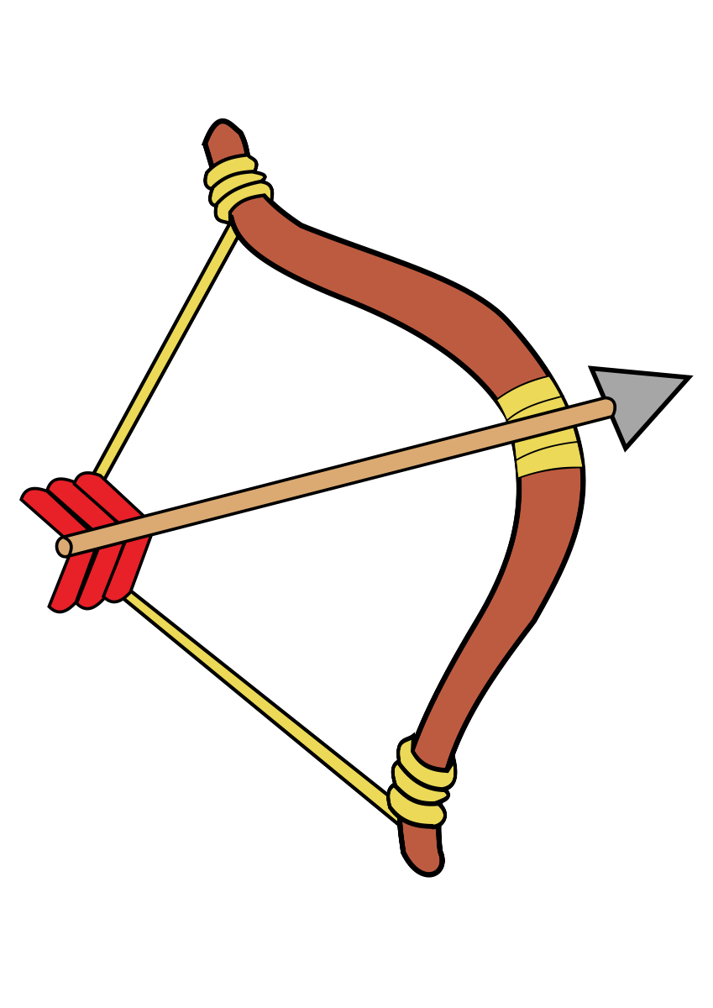
Сила упругости.
Закон Гука
Подготовила
Учитель физики
МарееваЕ.В.

Slide 2
Деформация
Деформация
Упругая
Полностью исчезает, после прекращения действия внешних сил
пластическая
Не исчезает после прекращения действия внешних сил
Физическое явление, при котором изменяются форма или размеры тела

Slide 3




Виды упругих деформаций
Растяжение
Сжатие
Сдвиг
Изгиб
Кручение

Slide 4
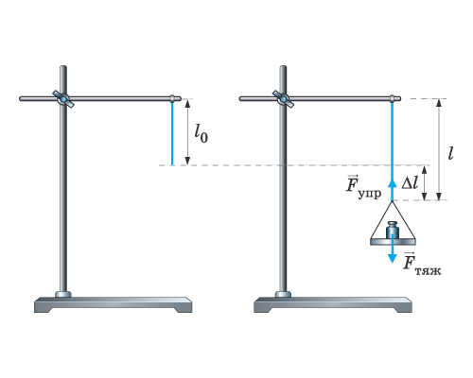
Сила упругости – F_{упр} [Н]
Сила, возникающая при деформации тела и направленная против деформации или против внешней силы, вызывающей эту деформацию.

Slide 5
Причиной силы упругости являются межмолекулярные силы (электромагнитные силы действующие между молекулами).

Slide 6
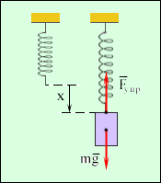
«Без сомнения, все наше знание начинается с опыта» И.Кант
Подвесим к пружине груз, создающий силу 1 Н.
Измерим удлинение ∆l и занесём в таблицу.
Увеличим силу в 2 раза .
Измерим новое удлинение ∆l и занесём его в таблицу.
Увеличим силу в 3 раза.
Измерим новое удлинение ∆l . Занесём в таблицу.
∆l

Slide 7
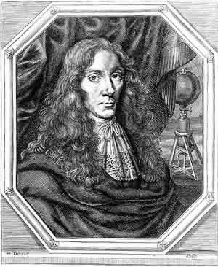
Результат эксперимента (Роберт Гук 1660г)
F_{упр} ~ х
«Каково удлинение, такова и сила».
Роберт Гук
1635—1703

Slide 8
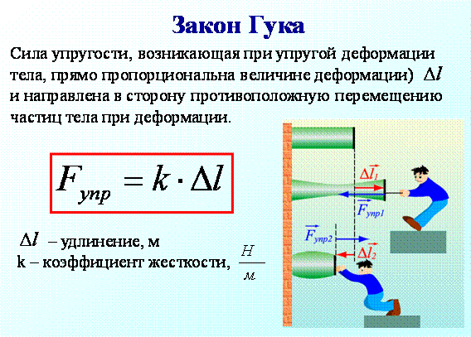
Закон Гука
Модуль силы упругости при растяжении или сжатии тела прямо пропорционален изменению длины тела.
Выполняется только для упругих деформаций

Slide 9
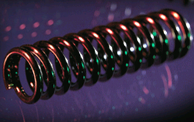
K – коэффициент жесткости
Зависит от размеров тела и материала, из которого тело изготовлено

Slide 10
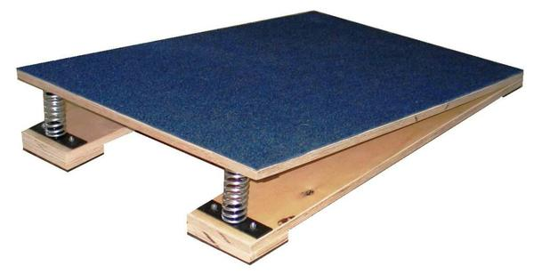
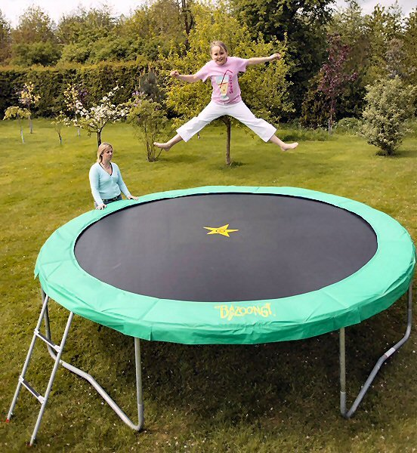
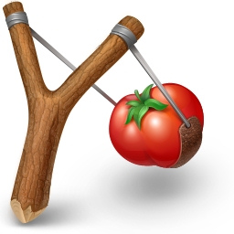
Упругие деформации в жизни

Slide 11
Домашнее задание
П.25; вопросы к параграфу

